Slide 1
OVIDS METAMORFOSER
KOMPLICERET KÆRLIGHED
- EPOS HOS ROMERNE

Slide 2
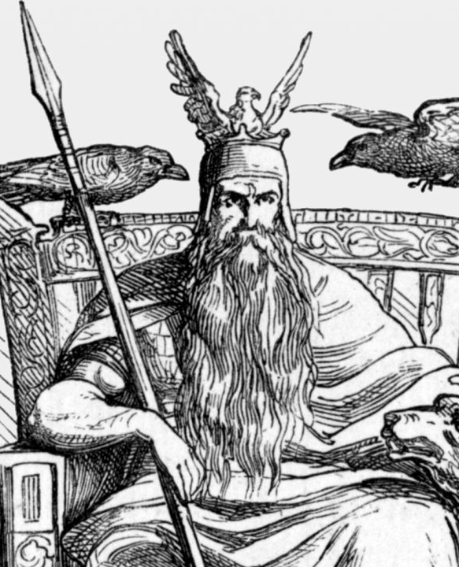
MYTEN SOM FÆNOMEN
Myten er en måde at forsøge at forklare noget om verden.
Mythos står i antikken som modsætning til logos
Sprogligt samme betydning, nemlig ”ord”, ”fortælling” (μῦθος mythos)
Den ene er religiøst forankret, den anden rationelt (”videnskabeligt”)
Myter er typisk bundet til en mundtlig tradition
Notes:
Myter er typisk oprindeligt mundtligt overleverede, og deres indhold er derfor flydende. Når vi møder forskellige versioner af en myte kan dette repræsentere forskellige lokale traditioner: der var intet religiøst funderet krav om at én bestemt version var den korrekte.

Slide 3
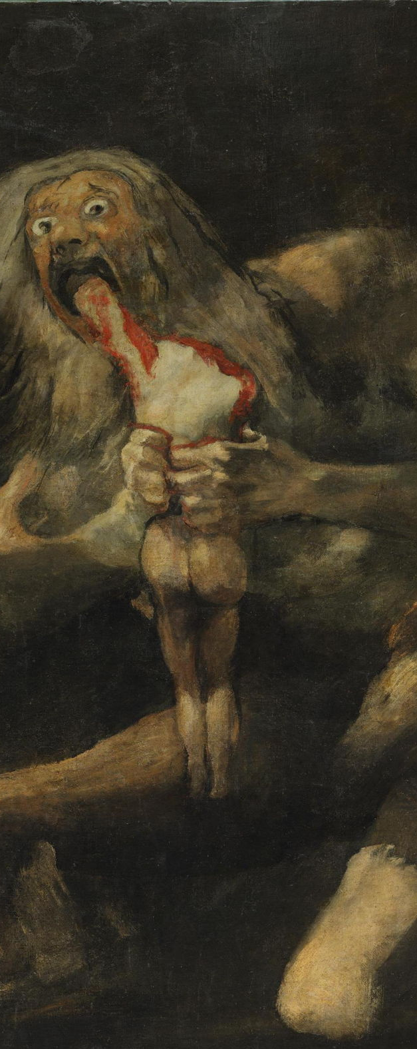
MYTEN SOM FÆNOMEN
Der findes indenfor religionsvidenskab forskellige kategorier af myter:
Ætiologiske myter
  Myter, der begrunder hvorfor tingene er som de er. Kan forklare bestemte religiøse handlinger, men også mere grundlæggende forhold i menneskelivet og/eller forholdet mellem guder og mennesker
Myter om verdens opståen eller læren om den
  Kosmogoni (verdens tilblivelse)
  Teogoni (gudernes tilblivelse)
  Antropogoni (menneskets tilblivelse)
  Eskatologi (verdens ophør / undergang)
-logi ”lære, forklaring”
-goni ”skabelse”
kósmos ”verden, univers”
theós ”gud”
ánthropos ”menneske”
eschatos 'yderst, sidst'

Slide 4
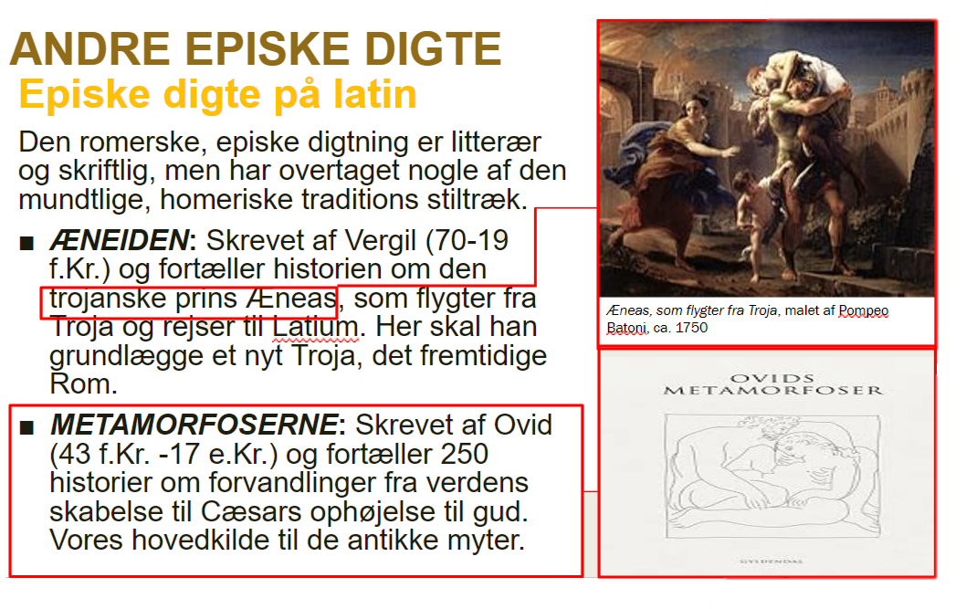
Notes:
Den episke tradition (Homer) fortsatte traditionen på latin – det var ikke en mundtlig genre men skulle efterligne den græske tradition og bruger derfor nogle af de samme stiltræk. De store kendte værker på latin er Æneiden […] og Ovids Metamorfoser, som man tit bruger som hovedkilde til den antikke mytologi. Selvom der ikke som sådan er én kanon mytologi, så er Ovids fortællinger nok de mest udbredte

Slide 5
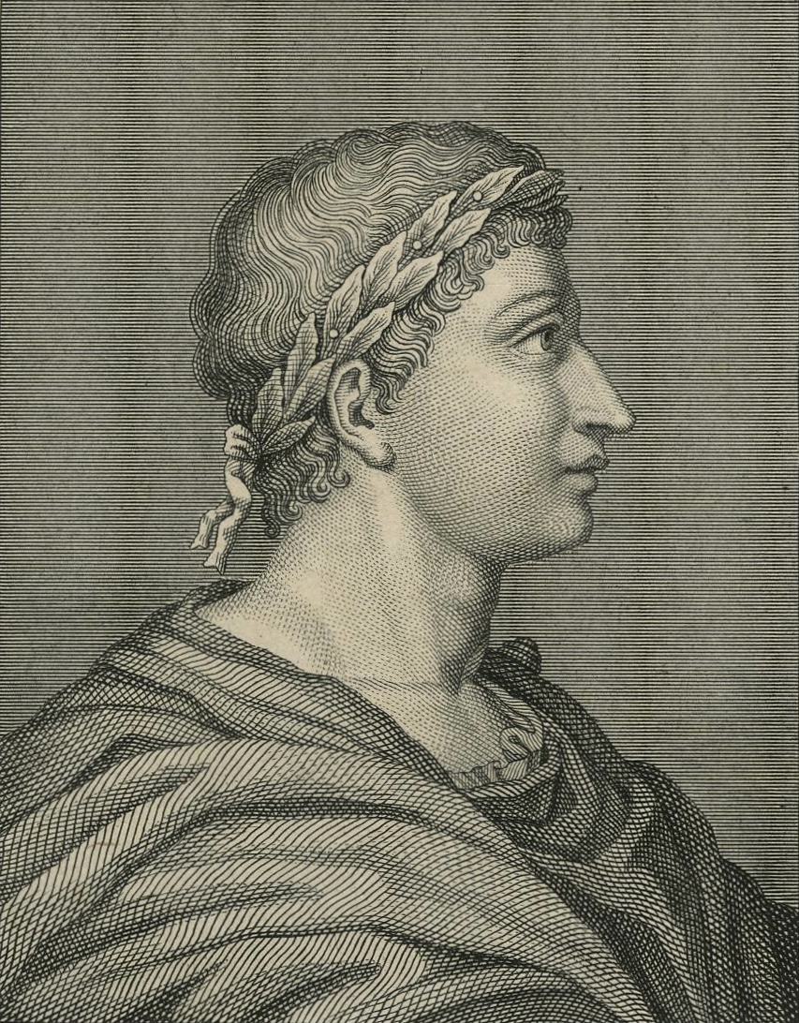
Ovid (43 f.Kr. – 17 e.Kr.)
Fulde navn: Publius Ovidius Naso
Født under den sidste borgerkrig, der splitter republikken ad.
Kendt som en forfatter, der på mange måde bryder med sin samtids litterære normer: bryder med genrer og skriver om helt nye emner
Forvises fra Rom. Årsagen er ukendt, men måske var hans seksuelle digte for meget i kontrast til Augustus’ konservative familiepolitik
Ovids værker blev glemt/bandlyst og man begyndte først at læse dem igen i ca. år 1000
Har været forbudt og er blevet brændt op gennem historien (senest i USA i 1920’erne)

Slide 6
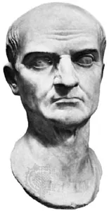
Perioden
Ovid skriver, mens kejser Augustus regerer.
En tid med omvæltninger: kejserdømmet indføres og erstatter Republikken
Kejserdømmet afslutter en periode med borgerkrige og forfatningsstridigheder
Augustus sikrer Pax Romana, den romerske fred, der vil vare i flere hundrede år efter ham.
Perioden er præget af økonomisk og kulturelt overskud og en meget stor del af den vigtigste romerske kunst er fra denne periode.
Litterære miljøer blomstrer frem – Rigmanden Maecenas støtter de Augustus-tro digtere. Ovid er ikke en af dem.

Slide 7



Ovids forfatterskab
Ovid skrev utroligt meget; mest kendte værker er nedenstående.
Et gennemgående tema er kærligheden
  Metamorfoserne: episke mytefortællinger på daktylisk heksameter
  Amores – Eskapader: erotiske elegiske digte (på elegisk distikon)
  Ars Amatoria – Elskovskunsten: et ‘læredigt’ skrevet på elegisk distikon om, hvordan man forfører. 2 bøger henvendt mænd, 1 bog henvendt kvinder.
  Remediae amoris (”midler mod elskov”)
Hovedværket for os er Metamorfoserne (”Forvandlinger”).
Notes:
På dansk har Elskovskunsten også undertitlen ”Håndbog i hor”.

Slide 8
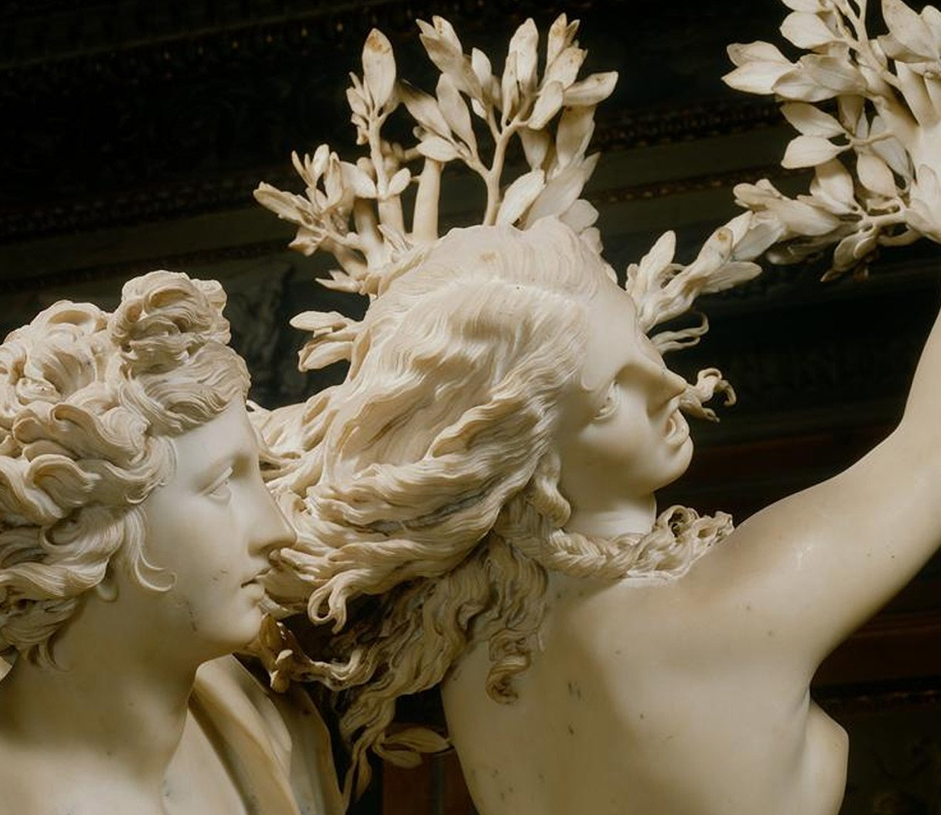
METAMORFOSERNE (FORVANDLINGER)
Metamorfoserne er Ovids største værk
I bedste Ovid-stil er den en nytænkning af en ”klassisk” genre: Epos.
Epos er traditionelt en lang sammenhængende fortælling med et overordnet tema → hos Ovid er det en masse forskellige historier!
Metamorfoserne har et overordnet tema (forvandlinger), men vil samtidig også fortælle historien om Romerriget fra skabelsen til i dag. Det gør Ovid gennem over 250 forskellige myter
Hvor emnet for epos traditionelt er helte og deres bedrifter, handler Metamorfoser om guder og deres dumheder, deres liderlighed, deres manipulation og den måde de gør hinanden og menneskerne fortræd.
Bruger daktylisk heksameter og andre episke genretræk som epiteter, lignelser, patronymikon, og formelvers

Slide 9
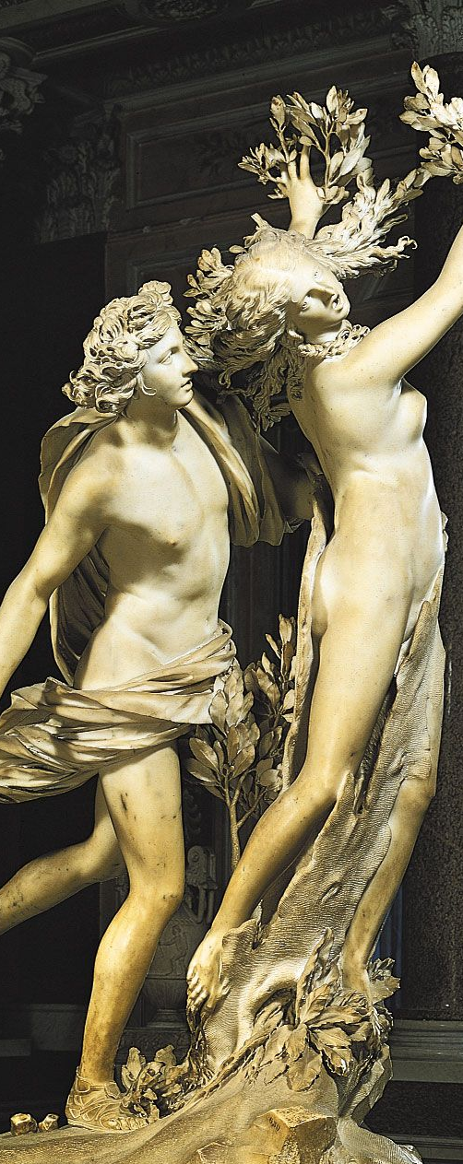
Metamorfosernes betydning for eftertiden
Metamorfoserne er skrevet på Ovids modersmål latin, men på Ovids tid talte alle veluddannede romere også flydende græsk. Ovid kunne dermed trække på den omfattende græske litteratur til inspiration.
Efter det vestlige Romerriges fald (476 e.Kr.) begyndte man hurtigt at miste kendskabet til det græske sprog i Vesteuropa.
Hele middelalderen igennem havde vesteuropæere derfor ingen direkte kontakt til den græske litteratur.
Alle havde dog stadig kendskab til latin, og derfor var Ovids Metamorfoser i lang tid den vigtigste kilde til antikkens myter. Dermed er det i høj grad Ovids tolkning af myterne der er levet videre i europæisk kunst og litteratur og har præget vores opfattelse af antik mytologi.

Slide 10
ANTIKKE KÆRLIGHEDSOPFATTELSER
Selvom forvandlinger er hovedtemaet i metamorfoserne, så fylder kærlighed og dens mange dimensioner også
Grækerne og romerne skelner mellem forskellige typer kærlighed. Her skelner vi mellem 6 typer:
Agápe – græsk for “broderkærlighed”/”aseksuel kærlighed”. En slags modsætning til eros. Kan næsten forstås som næstekærlighed (kristen tankegang)
Eros – den begærsfyldte, seksuelle kærlighed
Storgé - Familiær eller naturlig empatisk kærlighed, især mellem forældre og deres børn
Philía - Venskabelig kærlighed mellem venner (ikke lidenskabelig)
Philautía – kærlighed til sig selv/selvkærlighed (phil-=elske, autós=selv)
Manía – besættende kærlighed. Ikke rigtig en god type kærlighed, da den ofte fører til galskab (f.eks., når man er besat af sin partner og bliver sygeligt jaloux etc.)

Slide 11
Agápe – græsk for “broderkærlighed”/”aseksuel kærlighed”. En slags modsætning til eros. Kan næsten forstås som næstekærlighed
Eros – den begærsfyldte, seksuelle kærlighed
Storgé - Familiær eller naturlig empatisk kærlighed, især mellem forældre og deres børn
Philía - = Venskabelig kærlighed mellem venner (ikke lidenskabelig)
Philautía – kærlighed til sig selv/selvkærlighed (phil-=elske, autós=selv)
Manía – besættende kærlighed. Ikke en god type kærlighed, da den ofte fører til galskab (f.eks., når man er besat af sin partner og bliver sygeligt jaloux etc.)

Slide 12
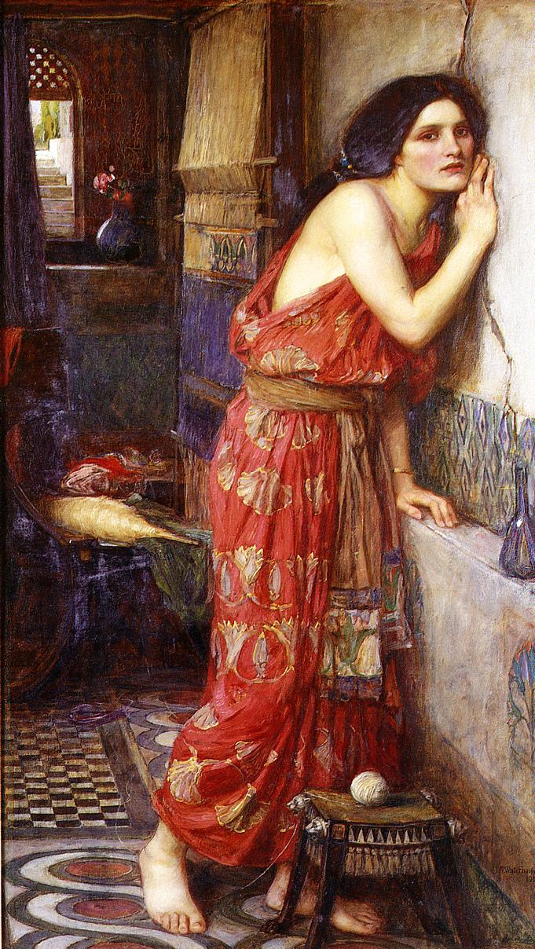
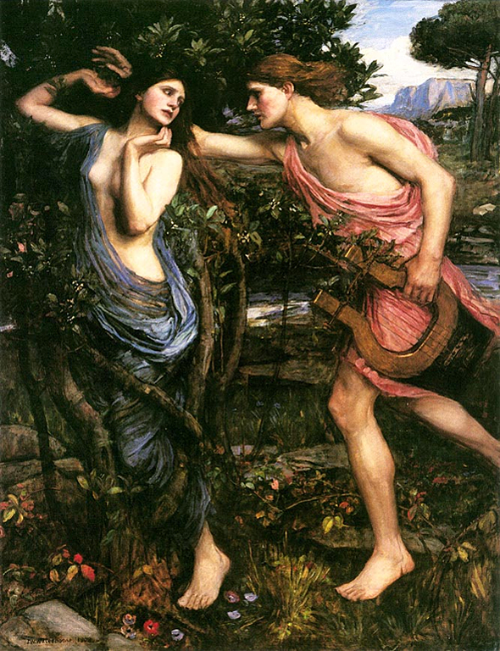
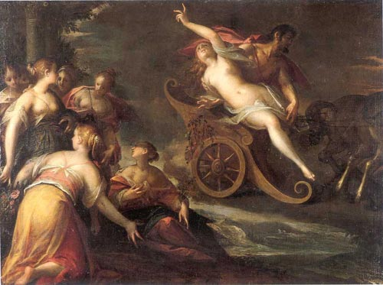
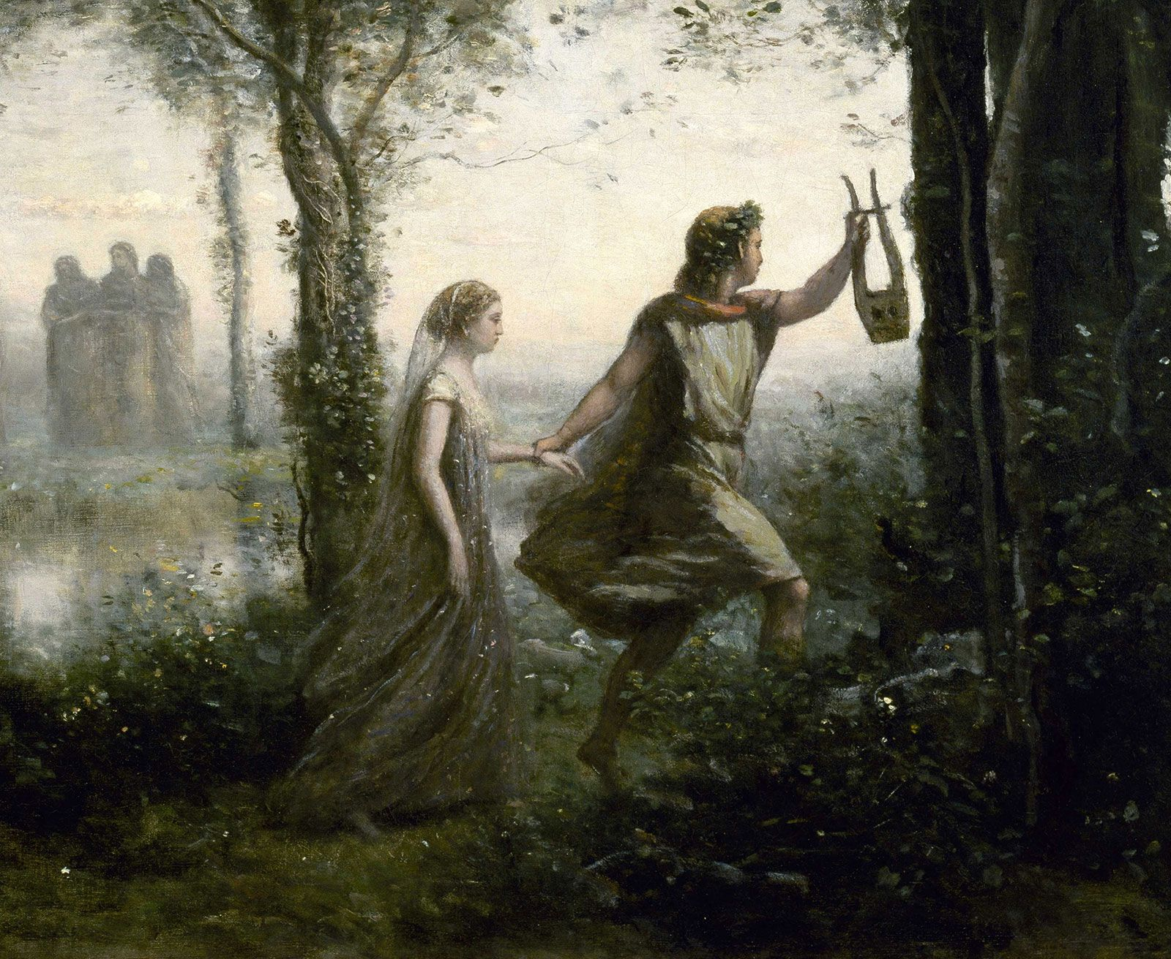
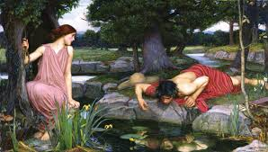
MYTERNE I DETTE FORLØB
Apollon og Daphne
Narcissus og Ekko
Proserpinas rov
Orpheus og
Eurydike
Pyramus og
Thisbe

Slide 13
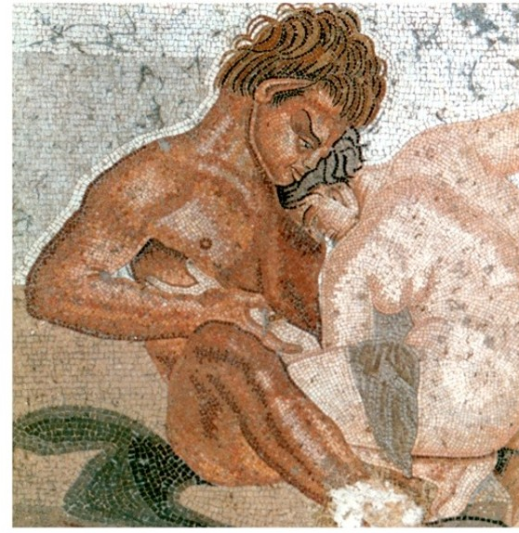
Kønsroller i Romerriget
Det romerske samfund var mandsorienteret og mandsdomineret (ikke nær så ekstremt som det græske) → patriarkalsk
Kvinderne opholdt sig forskellige steder i hjemmet og kunne ledsaget af en chaperone forlade hjemmet
Kvinderne måtte gerne deltage i festmiddage
Manden styrede hjemmet: pater familias (familiens/husstandens overhoved)

Slide 14
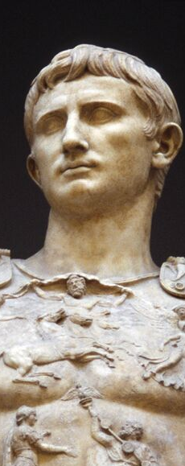
VIR – ROMERSK MANDSIDEAL
En vir var mandsidealet for romerne. En vir var en fuldvoksen, fri, mandlig borger
For at opretholde denne maskuline identitet af vir, var det vigtigt, at man udgjorde den aktive part i et seksuelt forhold. Aktiv = maskulinitet
Maskulinitet kan defineres ved at have kontrol – f.eks. Som familiens overhoved pater familias
→ men også kontrol over sig selv! Kontrol og selvkontrol (temperantia) er centralt for at være vir både i seksuel forstand men også psykisk.
Hvis en vir mister kontrol over sine følelser, kan han blive set som passiv og feminiseret (semivir). For en vir var det altså ratio (fornuft), temperantia (selvbeherskelse) og virtus (mandig tapperhed + styrke), der var centralt, og man skulle sørge for ikke at blive styret af sine irrationelle følelser (det var jo feminint!)

Slide 15
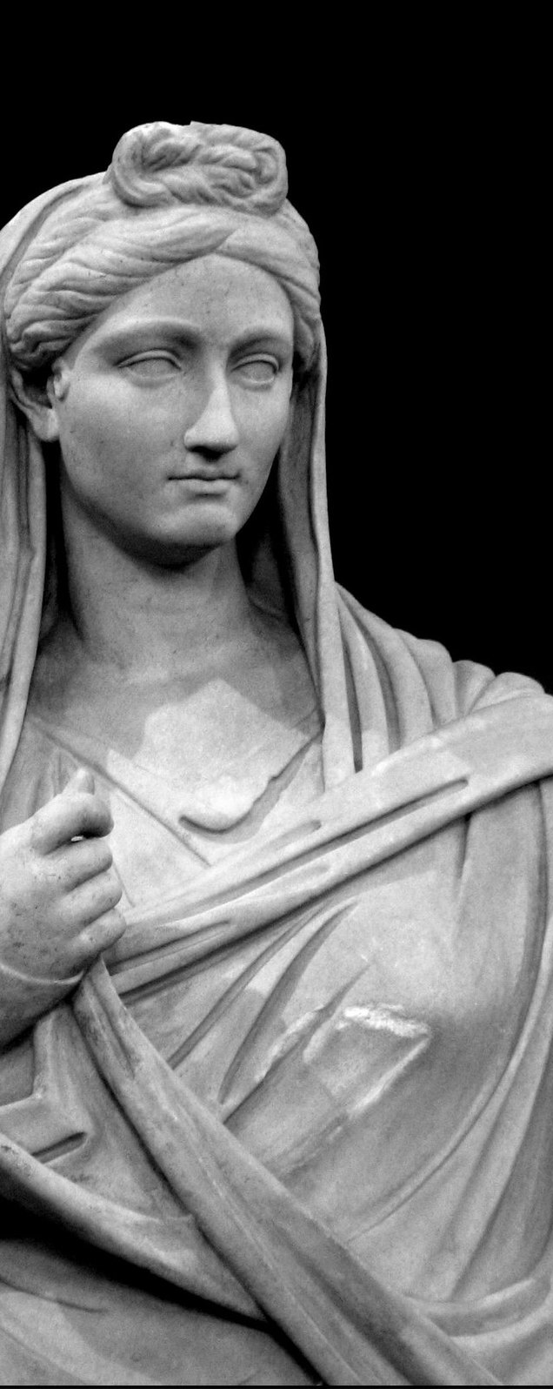
Den dydige kvinde
- romersk ideal
Mandens fornemmeste dyd → vise mandig kraft og seksuelle energi (virilitet)
Kvindens fornemmeste dyd → være seksuelt afholdende for at bevare familiens ære
En gift kvinde måtte ikke begå utroskab/hor (adulterium) → skulle bære mørk toga ligesom prostituerede i offentligheden
Manden kunne lovligt begå adulterium hjemme, men hvis han blev grebet i en anden mands hjem kunne han straffes
Idealbilledet af den romerske kvinde: hun blev gift og forblev sin ægtemand absolut tro hele livet (univira)

Slide 16
PROOIMION ILIADEN (l. 1-7)
PROLOG
METAMORFOSERNE (l. 1-4)
Syng os, gudinde, om vreden der greb Peleïden Achilleus, /
vreden, den fæle, som voldte Achainerne tusinde kvaler, /
sendte behjertede sjæle af talrige helte til Hades /
og lod dem selv blive slængt som æde for hurtige hunde, /
grådige gribbe og ravne så Zeus’s vilje blev fuldbragt ─ /
helt fra den første stund da striden begyndte imellem/
folkenes drot Atreïden og gudernes lige Achilleus.
Liv i forvandling til nyt har jeg nu fået kald til at skildre./
Guder, støt mig deri - thi mit kald har I jo forvandlet! /
Lad da min sang nå i havn fra verdens skabelsestider/
indtil den dag der er vor, i et langt og uafbrudt epos.
Notes:
Forskelle og ligheder?

